Slide 1
Begrepsarbeid i Bergen kommune
Innføringsmøte informasjonsforvaltning, digitaliseringsdirektoratet 28.10.2020

Slide 2
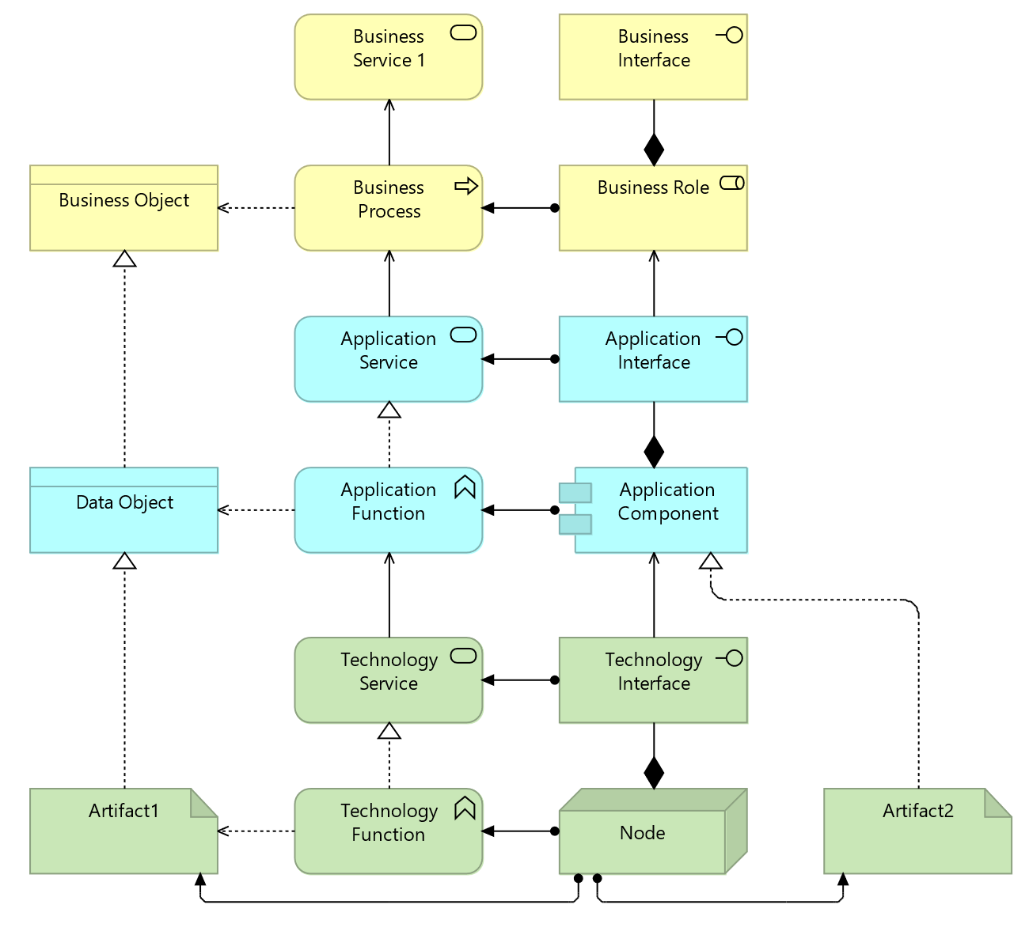
Tidslinje
2016 Etablering av virksomhetsarkitektur (Jens Riis)
2018 Innføring av verktøy for arkitekturmodellering
  Modellen generes basert på data fra ulike kilder
  Mangler kilde for data og forretningsobjekter
2019 Workshop om datamodellering/-forvaltning i Bergen
  Deltagere fra kommuner, KS, Difi m.fl.
  Konklusjon: Ingen nasjonal koordinering av begrepsarbeid
  Samarbeid om datasjø etablert
2020 Bergen kommune starter begrepsarbeid
  Etablerer et enkelt verktøy for arbeidsflyt (Sharepoint)
  Ca 100 begreper er p.t. under utarbeidelse

Slide 3





Begreper er viktig for å gi mening til digitaliseringen
Systemoversikt
Begrepsforvaltning
Behandlingsprotokoll
Metadata på
godkjente begrep
Inngår i
Datasettkatalog
Begrepskatalog
Kvalitetssystem
meningsinnhold
Meningsinnhold
Type data
Begrepsbeskrivelse
Datasettbeskrivelse
datadistribusjon
meningsinnhold
API-katalog
Modellkatalog
datainnhold
Informasjonsmodellbeskrivelse
API-beskrivelse

Slide 5
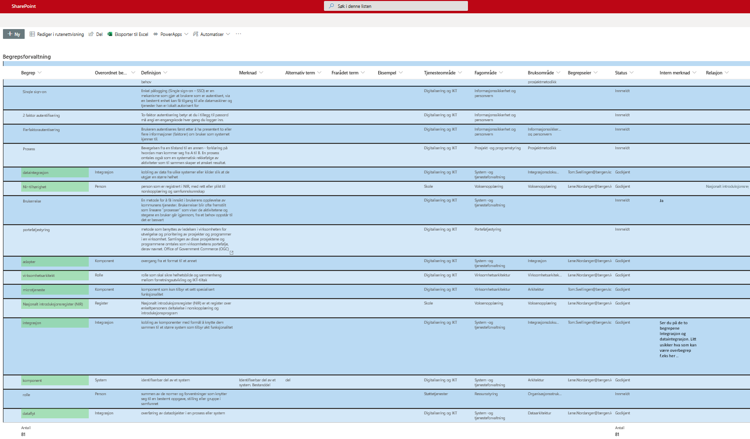
KISS (keep(ing) it simple, stupid)

Slide 6
Hvor står en kommune i begrepsarbeidet?
Bergen kommune er en av 356 kommuner i Norge
Alle kommuner leverer de samme tjenestene
Og har dermed i all hovedsak de samme «konseptene»
De viktigste begrepene vil med andre ord være like i alle kommuner
Mange av tjenestene er levert i arbeidsfordeling med andre forvaltningsnivåer (eks. helse, utdanning og sosialtjenester)
Disse sektorene deler også mange av de samme begrepene (eks: pasient, elev eller klient)
Hvem skal koordinere? Hvem skal definere?

Slide 7
Felles datakatalog (begrepskatalogen)
Lar oss publisere våre begreper for omverdenen
Lar oss slå opp i begreper fra andre offentlige virksomheter

Slide 8
Oppsummering
Bergen kommune erkjenner at det mangler samordnet forvaltning av begreper i Norge
Bergen kommune er usikker på hva vi kan forvente fra Felles Datakatalog. Vi har foreløpig ikke funnet gode verktøy for data- og informasjonsforvaltning som samspiller godt med FDK.
Bergen kommune ser seg nødt til å bygge opp en begrepskatalog (sammen med blant annet datakatalog) for å effektivt kunne gjennomføre trygg digitalisering.
Bergen kommune inviterer alle andre kommuner med på dugnaden

Slide 9
Noen ettertanker
Begrepsarbeid er tidkrevende arbeid som forutsetter tverrfaglig samarbeid. Prosessen innebærer utstrakt bruk av skjønn. Den er ikke særlig egnet for automatisering.
Datakatalog består av informasjon om plassering og oppbygning av hvert enkelt datasett i virksomheten. Mye av innholdet i en datakatalog finnes i strukturerte og maskinlesbare formater. Store deler av datakatalogiseringsarbeidet er egnet for automatisering.
Grensesnitt har også potensial for å la seg maskinelt katalogiseres.

